Slide 1
IP address/MAC address
백엔드 면접 대비 CS스터디
+ARP
오류 지적 환영
20210914 박예진

Slide 2
MAC address (Media Access Control Address)

Slide 3
OSI 7 Layer
7 | 응용계층 (application Layer)
6 | 표현계층 (Presentation Layer)
5 | 세션계층 (Session Layer)
4 | 전송계층 (Transport Layer)
3 | 네트워크계층 (Network Layer)
2 | 데이터 링크 계층 (Data Link Layer)
1 | 물리 계층 (Physical Layer)

Slide 4


Data Link Layer
0101

Slide 5
Data Link Layer
Header
trailer
1111
1111
0101
1111
Frame

Slide 6
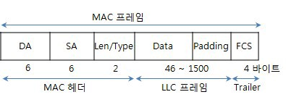
Data Link Layer

Slide 7
MAC address (Media Access Control Address)
8bit
1octet
1byte
00 | 0a | f5 | e1 | ca | b8
Organizationally Unique Identifier(OUI)
Network Interface Controller(NIC) specific
Notes:
MAC address 는 6옥텟
옥텟이란? 그냥 1byte라는 뜻. 초기 컴퓨터들은 1바이트가 꼭 8bit를 의미하지 않았기 때문에 옥텟이라는 단위가 생겼다!
앞에 3옥텟은 만든 회사를 의미, 뒤에 3옥텟은 네트워크 장비를 의미
즉, MAC주소는 랜카드에 부여된 고유 식별 주소이다.

Slide 8
IP address (Internet Protocol address)

Slide 9
OSI 7 Layer
7 | 응용계층 (application Layer)
6 | 표현계층 (Presentation Layer)
5 | 세션계층 (Session Layer)
4 | 전송계층 (Transport Layer)
3 | 네트워크계층 (Network Layer)
2 | 데이터 링크 계층 (Data Link Layer)
1 | 물리 계층 (Physical Layer)

Slide 10
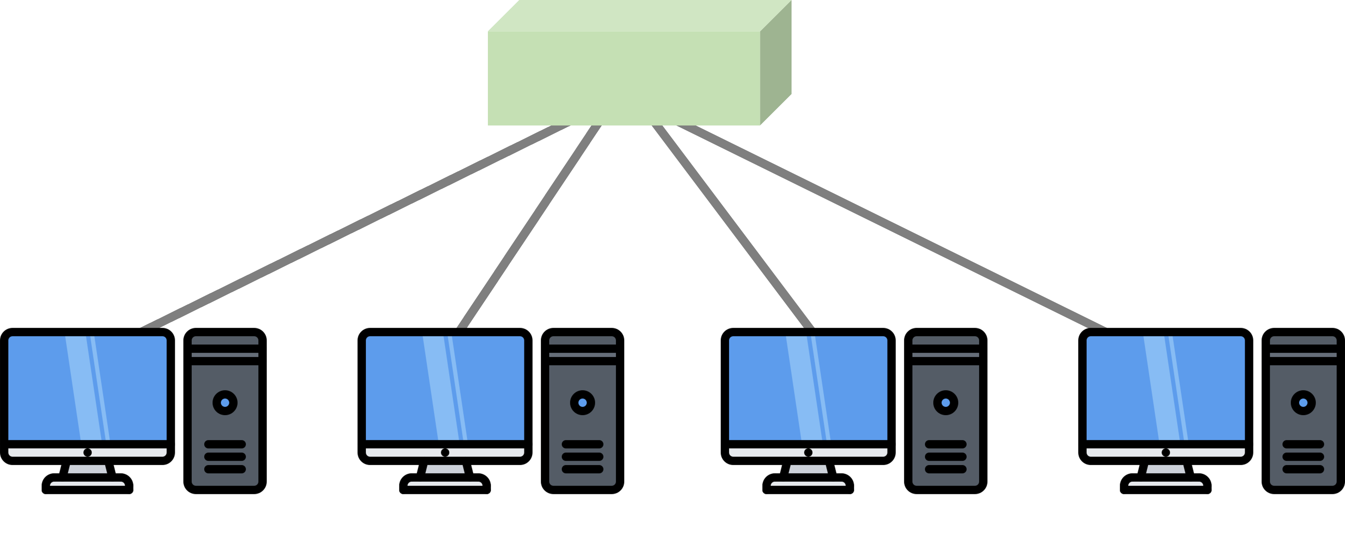
Network Layer

Slide 11
Network Layer
IP Address
127.0.0.1
0101
Packet

Slide 12
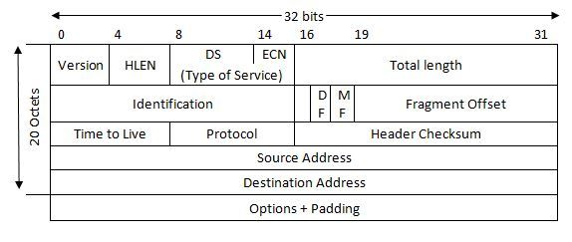
Network Layer

Slide 13
IP address (Internet Protocol address)
8bit
1octet
1byte
192 | 168 | 1 | 1
Notes:
Public IP – 전 세계에서 유일한 공인된 주소
Private IP – 네크워크 안에서 사용되는 주소로 하나의 네트워크 안에서 유일하다

Slide 14
그래서 왜 둘 다 있어야 하냐?

Slide 15
서로 다른 계층에서 사용하기 때문!

Slide 16
보내는 컴퓨터의
MAC Address
IP Address
받는 컴퓨터의
MAC Address
IP Address

Slide 17
결론적으로, 통신을 위해서는 보내는 곳의 IP/MAC 주소, 받는 곳의 IP/MAC 주소가 필요하다.

Slide 18
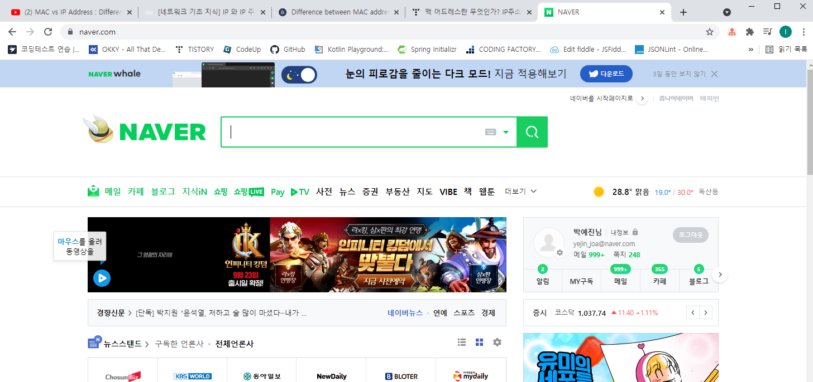

Slide 19
IP address/MAC address
보내는 컴퓨터의
MAC Address
IP Address
받는 컴퓨터의
??????????????
IP Address

Slide 20
ARP (Address Resolution Protocol)

Slide 21
IP address/MAC address
보내는 컴퓨터의
MAC Address
IP Address
받는 컴퓨터의
??????????????
IP Address

Slide 22
Notes:
https://youtu.be/rFbvz2AgHLI
https://www.guru99.com/difference-between-mac-address-and-ip-address.html
https://jhnyang.tistory.com/404

